Slide 1
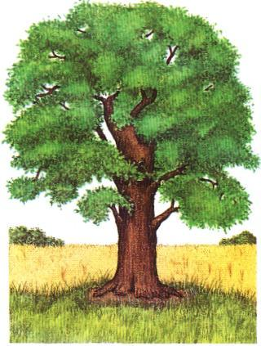
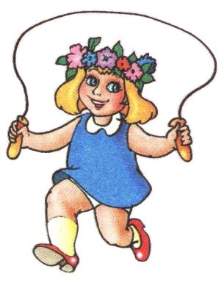
ЛЕТО
Воспитатель Семёнова Л.В.
Notes:
ЛЕТО
Летом тепло. А иногда жарко.
Все ходят в легкой одежде (сарафанчиках, кофточке и шортах), с открытыми руками и ногами.
В лесу поют птички.
Деревья и кусты красуются в пышных зеленых нарядах. Земля тоже покрыта зеленой травой и цветами.
Летом можно поесть вкусные ягоды. Они растут в лесу: земляника, черника, брусника и клюква. И в саду: клубиника,
крыжовник, красная и черная смородина. В конце лета в лесу появляются грибы, а в саду начинают созревать фрукты: яблоки,
груши; и овощи: помидоры, огурцы, редиска.
Летом можно купаться в речке или море. А из песка на берегу можно делать куличики и строить замки.
Летом очень красиво.

Slide 2
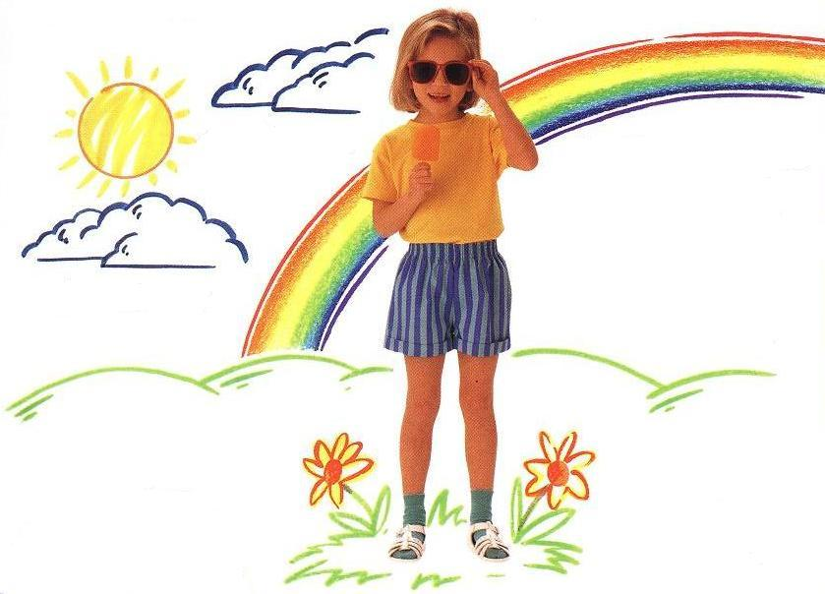
Летом тепло. А иногда жарко. Все ходят в легкой одежде с открытыми руками и ногами.

Slide 3
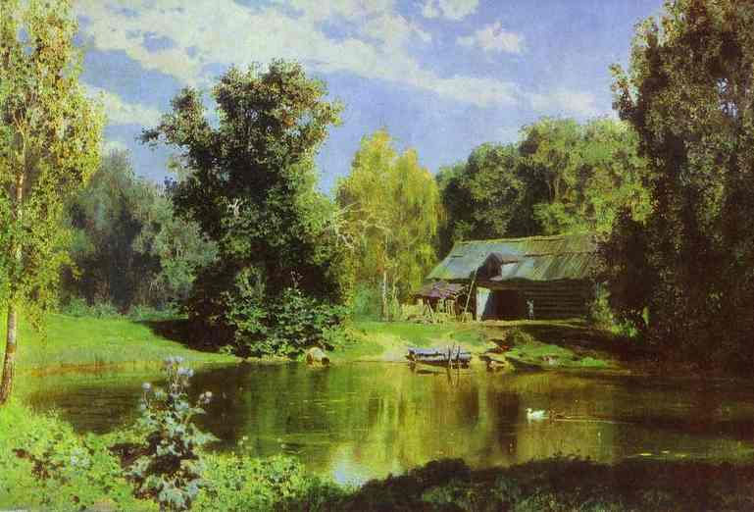
Деревья и кусты красуются в пышных зеленых нарядах. Земля тоже покрыта зеленой травой.
Notes:
ВАСИЛИЙ ДМИТРИЕВИЧ ПОЛЕНОВ Вид на Абрамцево

Slide 4
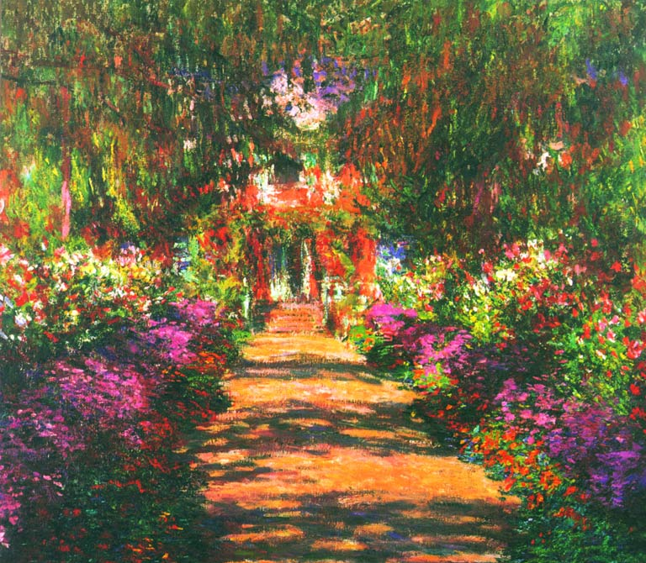
Всюду цветут цветы: в садах и парках...
Notes:
CLAUDE MONET Главная дорожка через сад в Живерни

Slide 5
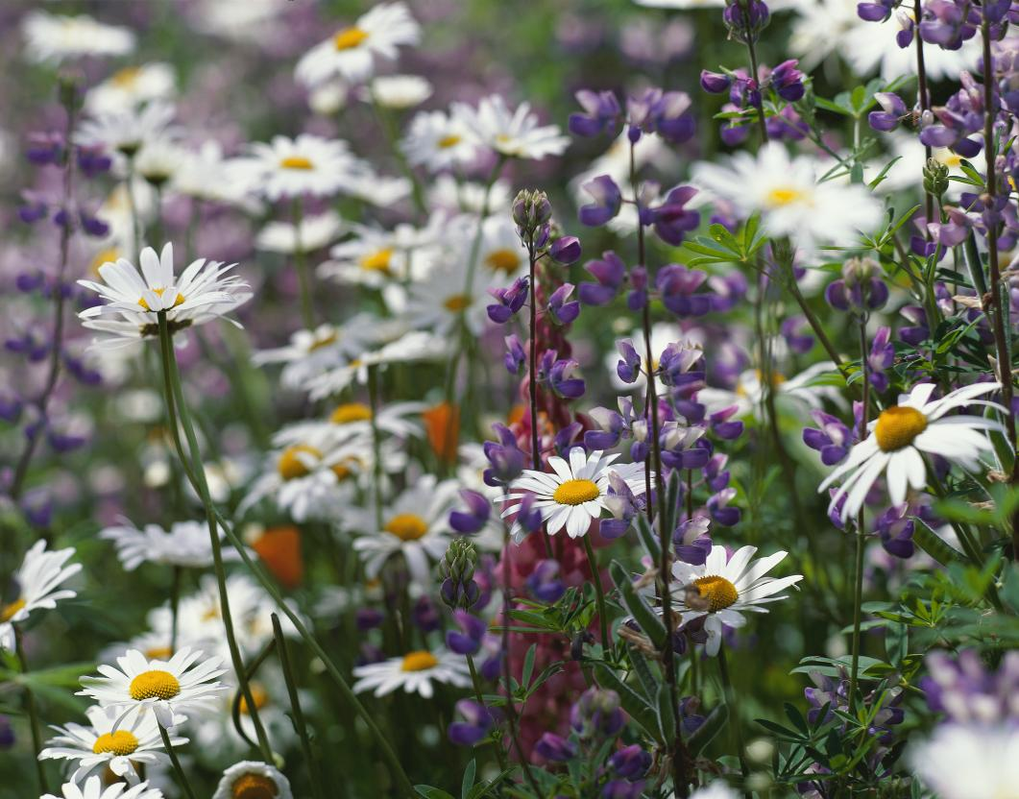
...в лесу и на лугах...

Slide 6
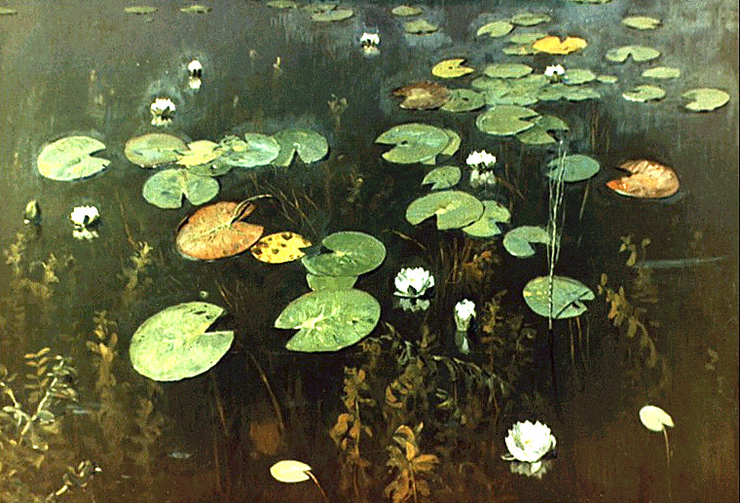
... даже в пруду и речке.
Notes:
ИСААК ИЛЬИЧ ЛЕВИТАН
Ненюфары

Slide 7
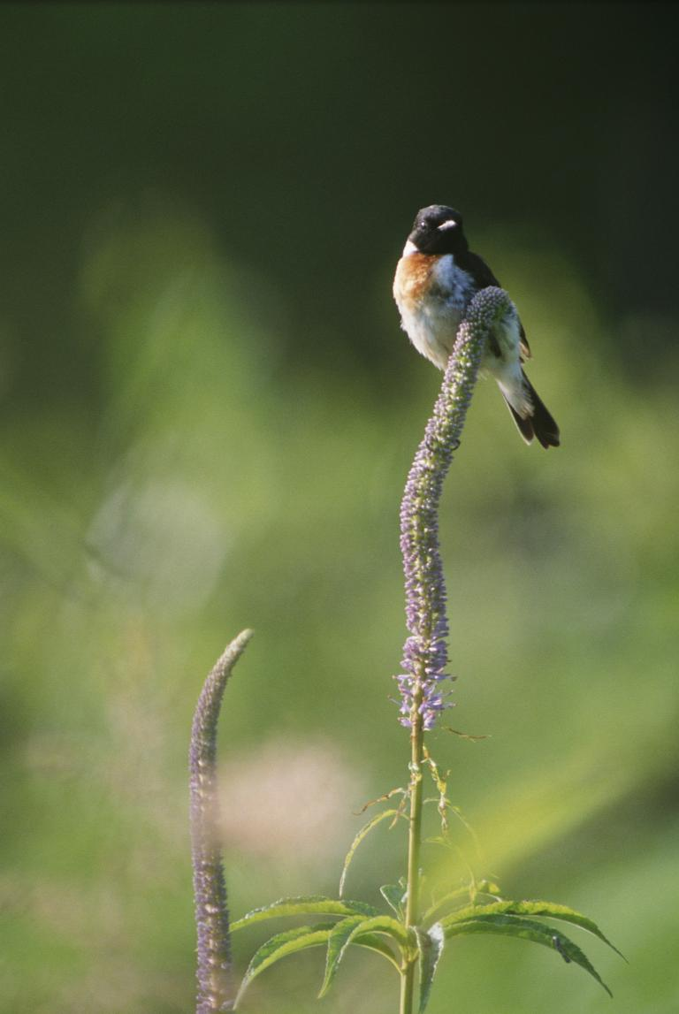
В лесу и на лугу поют птички, ...

Slide 8
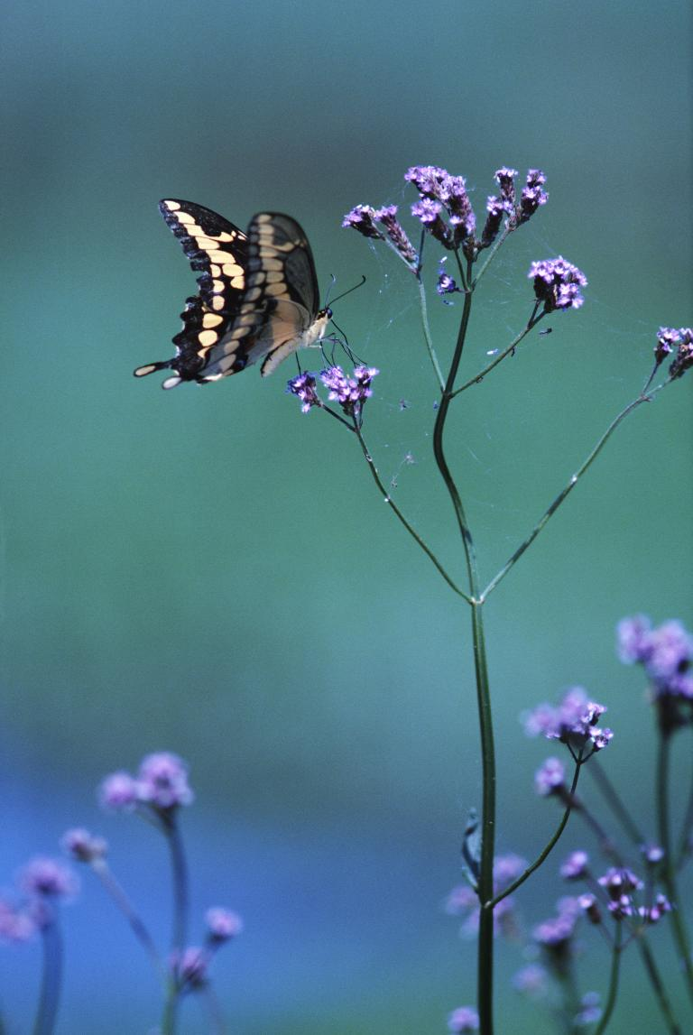
...летают бабочки

Slide 9
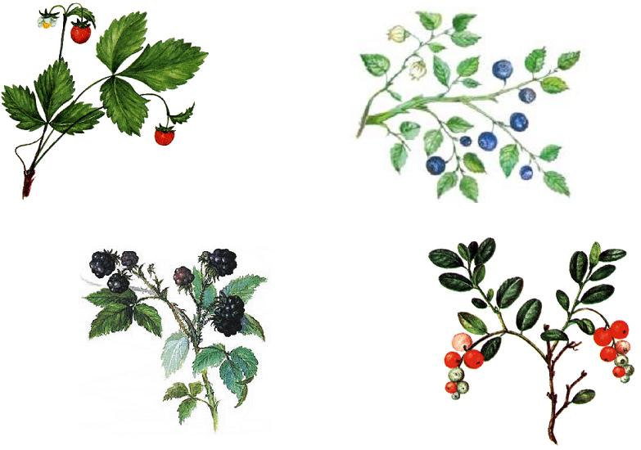
Летом можно поесть вкусные ягоды. Вот какие ягоды растут в лесу…
ЧЕРНИКА
ЗЕМЛЯНИКА
ЕЖЕВИКА
БРУСНИКА

Slide 10
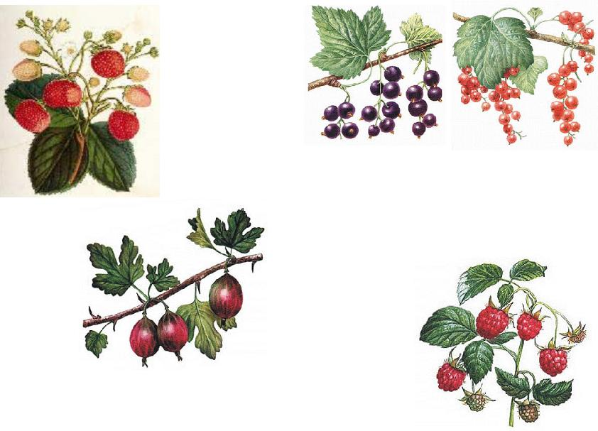
... и в саду
КЛУБНИКА
ЧЁРНАЯ и КРАСНАЯ СМОРОДИНА
КРЫЖОВНИК
МАЛИНА

Slide 11
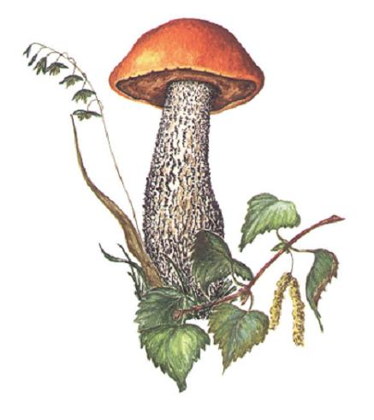
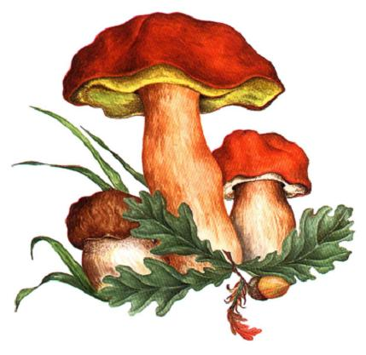
В конце лета в лесу появляются грибы, …
ПОДБЕРЁЗОВИК
БОРОВИК

Slide 12
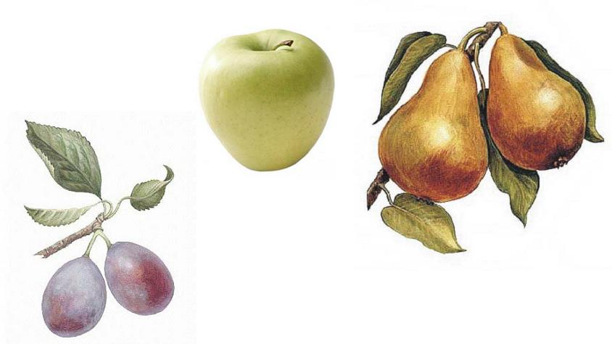
... а в саду начинают созревать фрукты …
ЯБЛОКО
ГРУШИ
СЛИВЫ

Slide 13
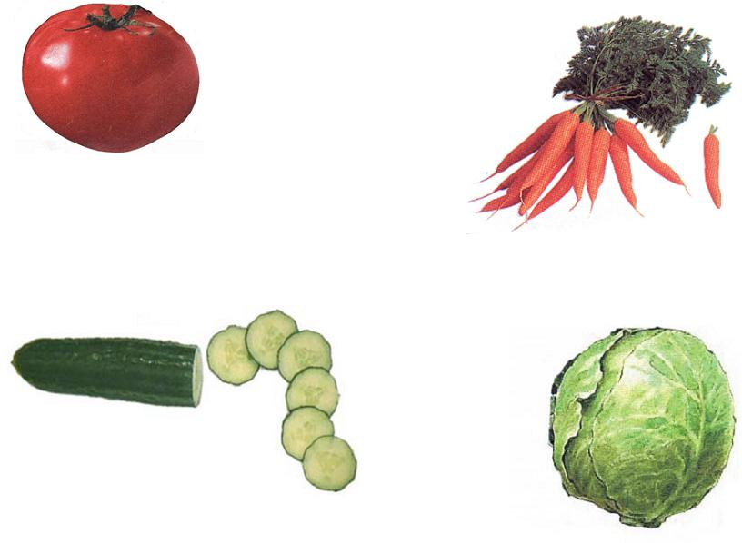
... и овощи
МОРКОВЬ
ПОМИДОР
КАПУСТА
ОГУРЕЦ

Slide 14
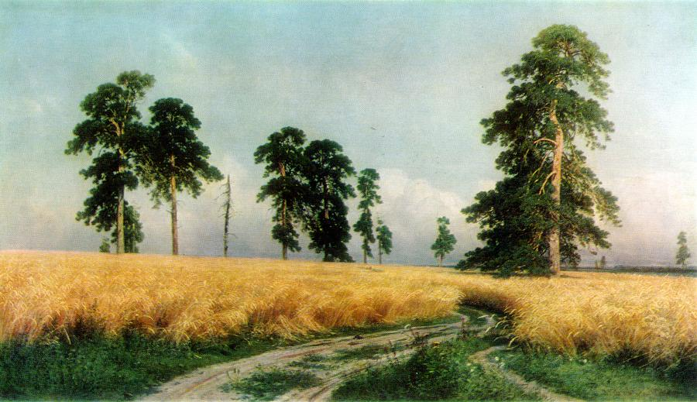
На полях собирают пшеницу и рожь, из которых потом делают муку и пекут хлеб.
Notes:
ИВАН ИВАНОВИЧ ШИШКИН
Рожь

Slide 15
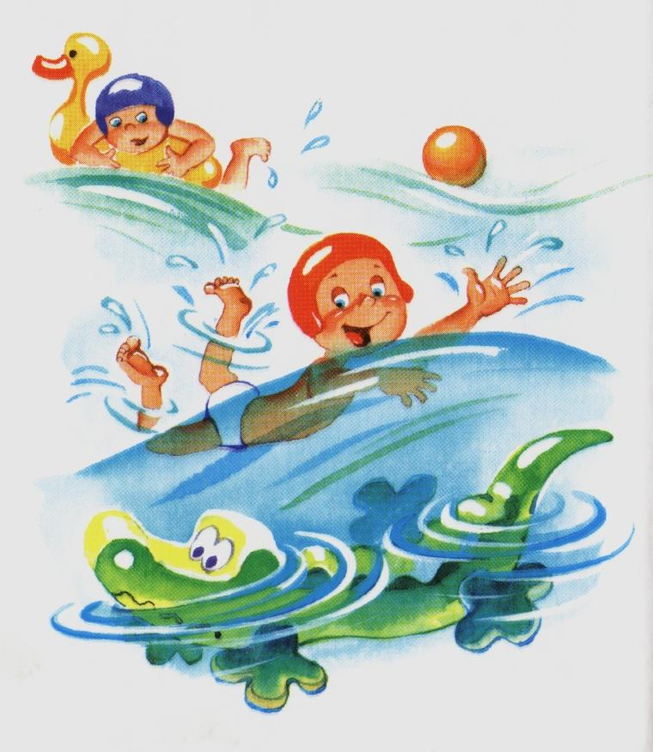
Летом можно купаться в речке или море.

Slide 16
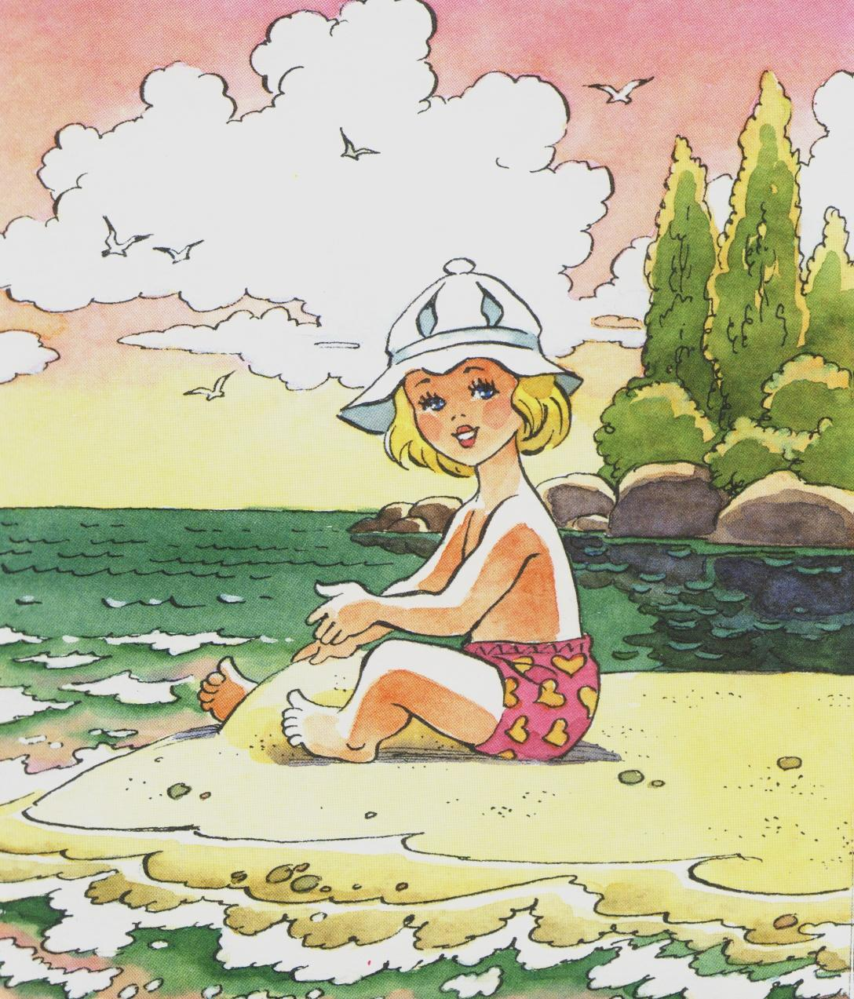
А из песка на берегу можно делать куличики и строить замки.

Slide 17
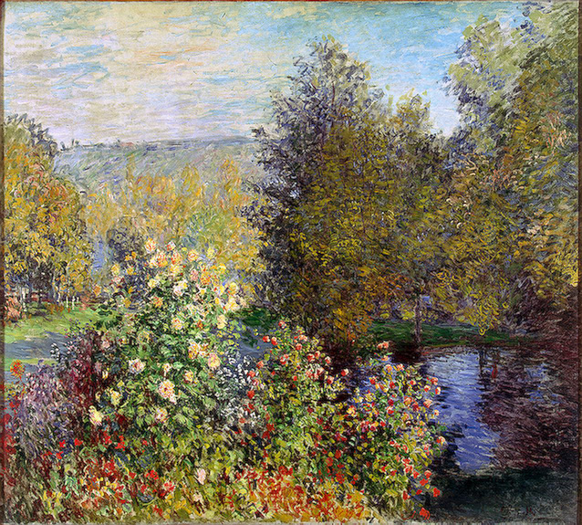
Летом очень красиво.

